Slide 1
Research Jae Jun Ha Media Computing and Networking Laboratory POSTECH 2019-05-04
Notes:
세미나 발표를 시작하겠습니다.

Slide 2
Contents
Previous
Problem
Solution
Conclusion
Future Work

Slide 3
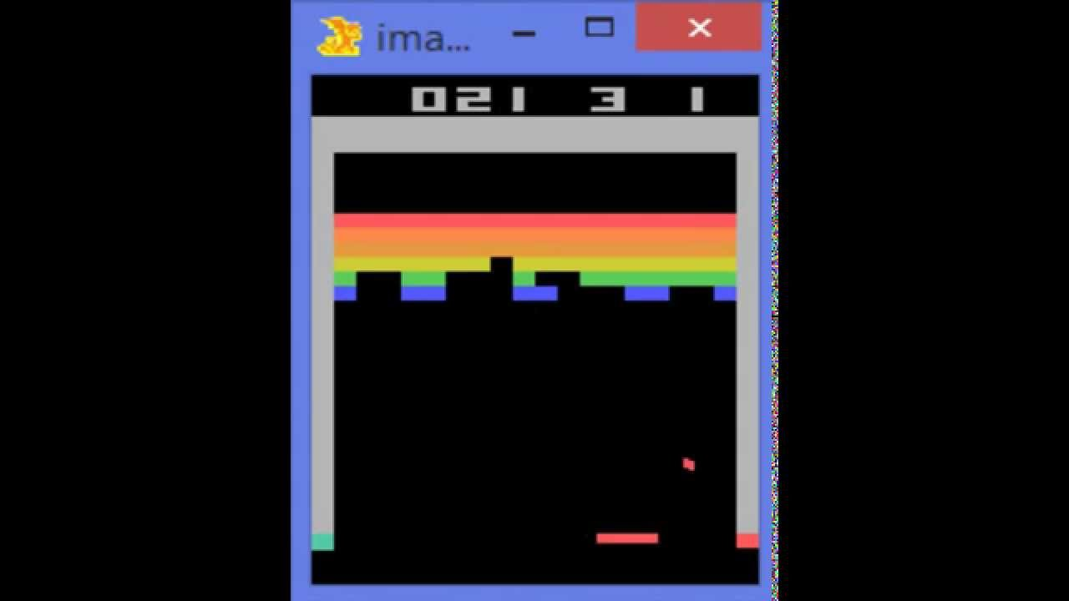
Previous
DQN(Deep Q Network)
From “Playing Atari with Deep Reinforcement Learning”, Google DeepMind team, NIPS 2013
< https://www.youtube.com/watch?v=V1eYniJ0Rnk >
Notes:
저번 시간에 한 것을 간략히 정리해보자면 저는 제 문제를 푸는 데에 DQN을 사용하기로 했고

Slide 4
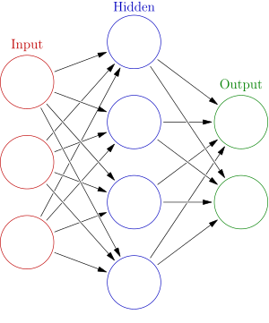
Previous
DQN(Deep Q Network)
State
Action
< https://ko.wikipedia.org/wiki/인공_신경망 >
Notes:
DQN을 좀더 풀어 보자면 Q-learning에 CNN을 합친 개념이라 소개했습니다.
그림과 같이 DQN에서의 CNN input은 State가 되고 output은 action에 대응되는 Q function이라고 소개했습니다.
기본적으로 CNN은 input을 2차원 배열인 정보인 이미지를 받습니다.

Slide 5
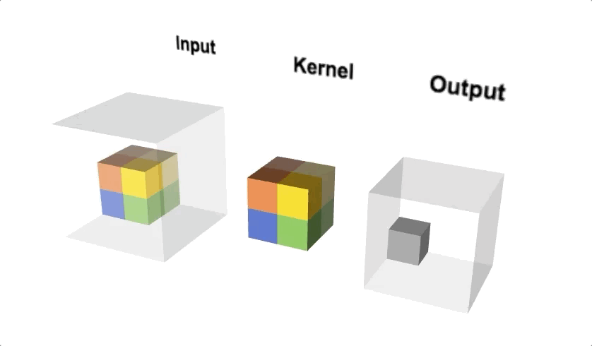
Previous
3D input
Usually input as video
Collection of 2D images
< https://medium.com/apache-mxnet/1d-3d-convolutions-explained-with-ms-excel-5f88c0f35941 >
Notes:
하지만 survey를 좀 더 해보니 input으로 3차원 배열 정보를 받을 수 있고
대표적인 케이스로는 이미지에 시간 축을 더한 비디오를 생각할 수 있습니다.

Slide 6
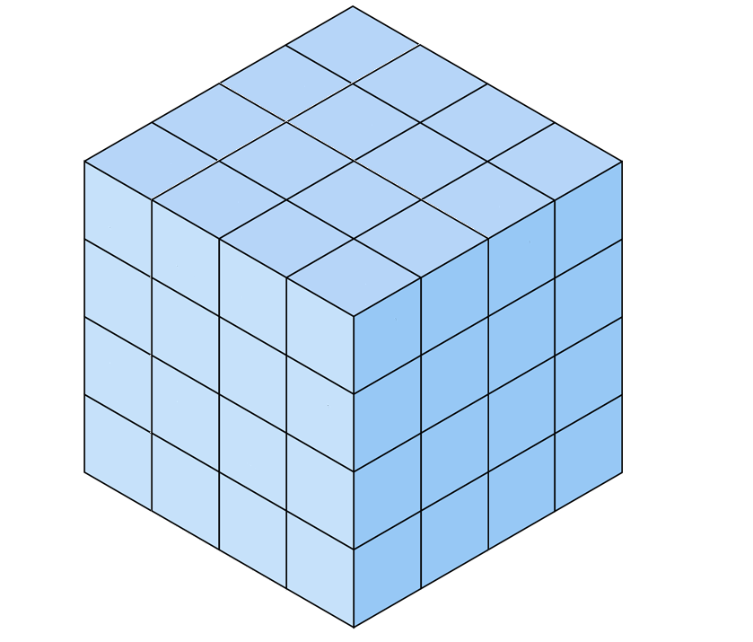
Previous
State
State[# of UE][# of AP][Mode]
Mode
0: connection
1: resource
2: bitrate
Mode
UE
AP
< https://sacko.tistory.com/16 >
Notes:
그래서 state를 간략히 소개하자면 2차원 배열에 모든 정보를 담을 수 없어 3차원 배열로 정의하였습니다.

Slide 7
Previous
Action
Expanding bitmask
Ex)
103240 x 402130
AP selection
Bitrate selection
< https://sacko.tistory.com/16 >
Notes:
클라이언트 하나만 AP를 옮기고 bitrate를 선택하는 게 아니고 여러 클라이언트를 고려해야하기 때문에 bitmask를 응용해서 클라이언트들의 action을 표현하고자 했습니다.

Slide 8
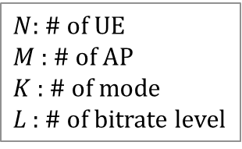
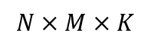
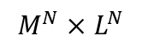
Problem
Action
$N$: # of UE
$M$ : # of AP
$K$ : # of mode
$L$ : # of bitrate level
State
action
$$N×M×K$$
$$M^{N}×L^{N}$$
# of State << # of Action
< https://ko.wikipedia.org/wiki/인공_신경망 >
Notes:
이전과 같이 state와 action을 정의하게 되면
뉴럴 네트워크에서 input보다 output이 많게 됩니다.
일반적인 뉴럴 네트워크는 input이 output보다 많은 것이 보통이지만
자연어 처리 같은 경우는 input보다 output이 많은 경우가 있다고 합니다.
하지만 저는 DQN으로 문제를 풀려고 하는 것이기 때문에
Output이 input보다 많을 경우 발생할 수 있는 문제를 생각해봐야합니다.

Slide 9
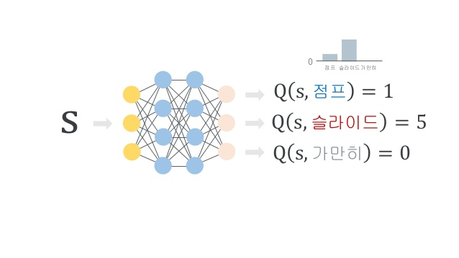
Problem
Q-learning
< https://www.slideshare.net/deview/ai-67608549 >
Notes:
DQN은 Q-learning에 기반한 알고리즘입니다.
Q-learning 은 특정한 action 을 취하고 그 action 에 따른 Q-값을 갱신해가며
사용자는 Q-값을 최대로 하는 방향으로 action을 선택하게 됩니다.
이런 Q-learning을 활용하려면 초기에 random하게 여러 action을 선택하게 해야합니다.
초기에 충분하게 여러 action을 경험하지 않으면 선택한 action만 계속 선택하게 됨으로 써 local optimal한 solution을 도출하게 되기 때문입니다.

Slide 10
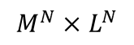
Problem
Q-learning
$N$: # of UE
$M$ : # of AP
$K$ : # of mode
$L$ : # of bitrate level
<<
State
action
$$N×M×K$$
$$M^{N}×L^{N}$$
< https://www.slideshare.net/deview/ai-67608549 >
Notes:
제 문제에서의 action은 state에 비해 압도적인 수, 적어도 M의 N승의 시간 복잡도를 가지기에 이를 모두 학습하기라는 불가능합니다.

Slide 11
Problem
Q-learning
Only three actions…
< https://www.youtube.com/watch?v=V1eYniJ0Rnk >
Notes:
지난 주 설명 드렸던, 아타리 게임같은 경우도 단지 action이 3개 뿐이지만
한번 학습하는데 GPU로 8일 걸렸다고 합니다.
https://blog.acolyer.org/2016/10/10/asynchronous-methods-for-deep-reinforcement-learning/

Slide 12

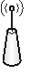
Solution
Reducing actions
When new client enters
Notes:
교수님이 제안해주신 방법대로 다음과 같은 방법으로 ML을 적용하고자 합니다.
클라이언트가 새로 들어올 때 학습된 DQN에 따라 AP와 bitrate를 적용하는 것입니다.
이렇게 된다면 action이 지수 승에서 상수의 곱으로 바뀌기 때문에 학습하는데 적절할 것으로 판단이 됩니다.
또한
만약 DQN을 적용했을 때 새로운 클라이언트가 충분한 퀄리티를 보장 받지 못한다면
Full search 방식을 이용하여 전체적인 클라이언트의 bitrate 및 AP selection을 재조정하는 방식을 사용하려고 합니다.

Slide 13
Conclusion
Problem
Too much actions
It requires too much time
Solution
When there is new UE
Use both Full search and DQN

Slide 14
Future Work
Possibility
But there are still many actions
Need to test if it can be trainned

